Slide 1
МОНИТОРИНГ
реализации и эффективности внедрения механизмов вовлечения общественно-деловых объединений
и участия представителей работодателей
в принятии решений по вопросам управления развитием образовательной организации на региональном уровне

Slide 2
ДОЛЯ ОБРАЗОВАТЕЛЬНЫХ ОРГАНИЗАЦИЙ, В УПРАВЛЕНИЕ РАЗВИТИЕМ КОТОРЫХ ВОВЛЕЧЕНЫ СОЦИАЛЬНЫЕ ПАРТНЕРЫ
57% от общего количества образовательных организаций региона
61% от общего количества общеобразовательных организаций региона
(527 общеобразовательных организаций)
35% от общего количества организаций дополнительного образования региона
(56 организаций дополнительного образования)
60% от общего количества профессиональных образовательных организаций региона
(35 профессиональных образовательных организаций)

Slide 3
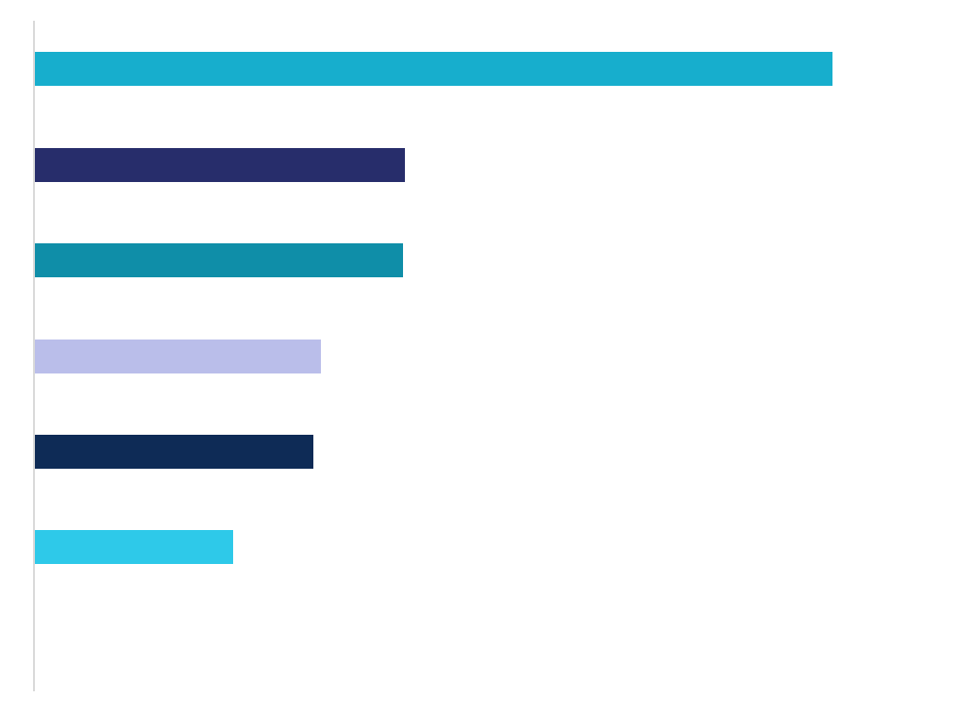
КОЛИЧЕСТВО ОБРАЗОВАТЕЛЬНЫХ ОРГАНИЗАЦИЙ, ВОВЛЕКАЮЩИХ В УПРАВЛЕНИЕ
Организации культуры и спорта
521
Образовательные организации высшего образования
242
Представители работодателей
241
Представители общественно-деловых объединений
187
Научные организации
182
НКО, благотворительные фонды, волонтерские организации
130

Slide 4
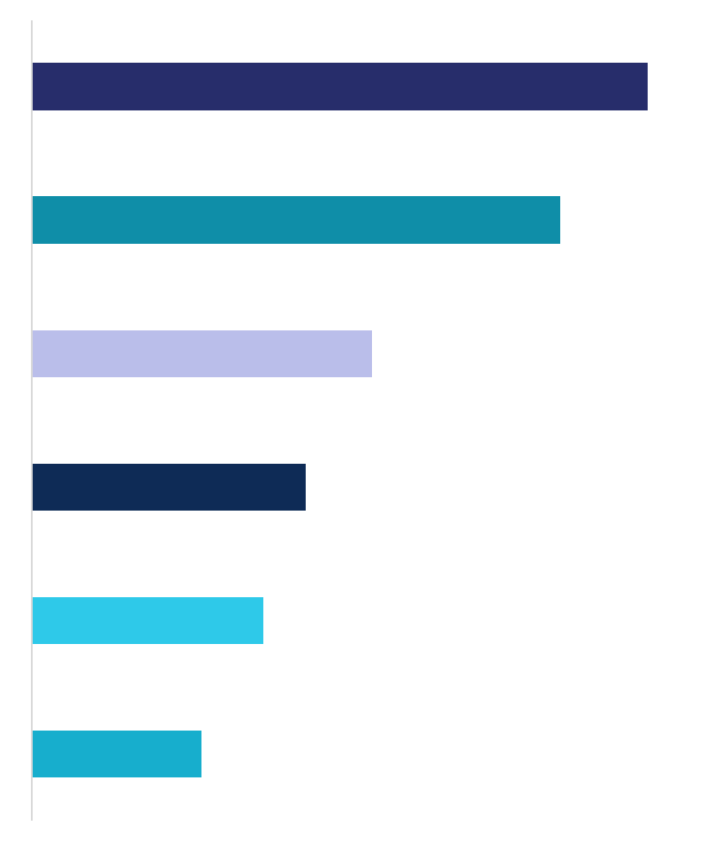
КОЛИЧЕСТВО ОБРАЗОВАТЕЛЬНЫХ ОРГАНИЗАЦИЙ, ВОВЛЕКАЮЩИХ СОЦИАЛЬНЫХ ПАРТНЕРОВ В
Воспитательную работу
565
Профориентационную деятельность
485
Обновление содержания, методов и форм реализации образовательных программ
312
Разработку программ развития
251
Развитие материально-технического оснащения
212
Кадровую политику
155

Slide 5
СОЦИАЛЬНЫЕ ПАРТНЕРЫ ВХОДЯТ В СОСТАВ КОЛЛЕГИАЛЬНЫХ ОРГАНОВ УПРАВЛЕНИЯ
141 образовательной организации
(13% от общего числа образовательных организаций региона)
101
19
21
общеобразовательной организации
организаций дополнительного образования детей
профессиональной образовательной организации

Slide 6
НОРМАТИВНОЕ РЕГУЛИРОВАНИЕ
Среди образовательных организаций, в управление которыми вовлечены социальные партнеры
В 79% разработаны планы совместной деятельности
В 26% внесены изменения в локальные акты

Slide 7
НОРМАТИВНОЕ РЕГУЛИРОВАНИЕ
Среди образовательных организаций, в управление которыми вовлечены социальные партнеры
В 74% заключены договоры о социальном партнерстве
В 23% социальные партнеры привлекаются по договору реализации образовательных программ в сетевой форме
2% выступают третьей стороной в соглашениях о государственно-частном партнерств

Slide 8
ИНСТРУМЕНТЫ МОТИВАЦИИ, ПРИВЛЕЧЕНИЯ СОЦИАЛЬНЫХ ПАРТНЕРОВ
Среди образовательных организаций, в управление которыми вовлечены социальные партнеры
90
316
образовательных организаций
(15%) проводят конкурсы коллегиальных органов управления, их практик, проектов
образовательных организаций
(51%) реализовали совместные с партнерами проекты в 2019-2020 г.
Всего по региону: более 1500 проектов

Slide 9
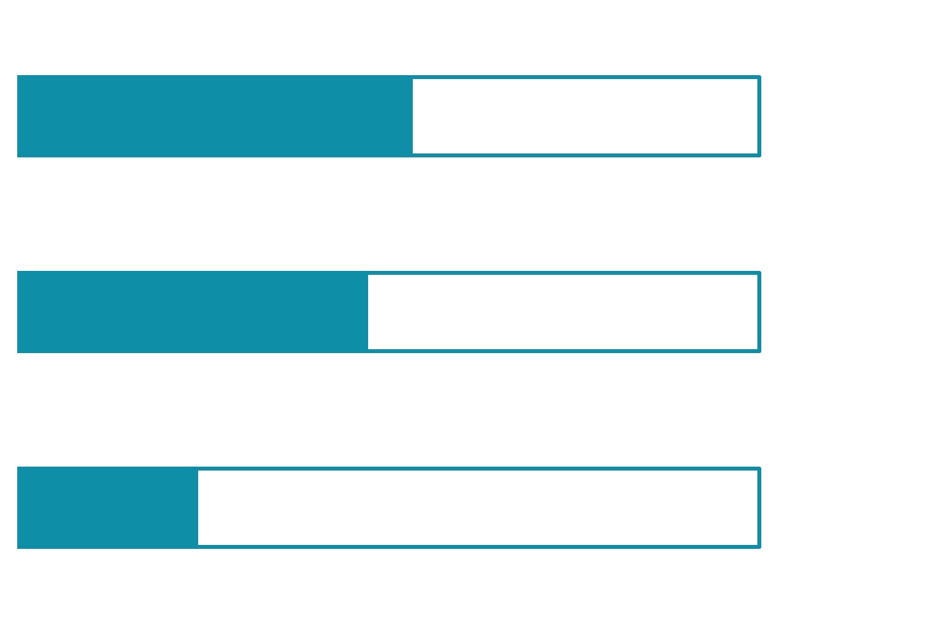
ИНФОРМАЦИОННАЯ ПОЛИТИКА
Среди образовательных организаций, в управление которыми вовлечены социальные партнеры
53%
регулярно публикуют в социальных сетях, на официальных сайтах и других ресурсах информацию о совместной деятельности и результатах лучших практик
47%
освещают в средствах массовой информации мероприятия и заслуги социальных партнёров
24%
Осуществляют выпуск презентационной продукции

